Slide 1
Πρόληψη επαγγελματικών κινδύνων και εργασίες ασφαλείας στο εργοτάξιο
Ηλιοθερμικές εγκαταστάσεις για ΖΝΧ και θέρμανση χώρων μονοκατοικίας.

Slide 2
Στόχοι
Μέχρι το τέλος της ενότητας θα μάθετε να :
Δουλεύετε με ασφάλεια κατά την εγκατάσταση ηλιοθερμικών συστημάτων
Δουλεύετε με ασφάλεια κατά τη συντήρηση ενός ηλιοθερμικού συστήματος.
Notes:
Guidelines for the Trainer
This .ppt file is a template to be used from VET providers in order for them to prepare the training material.
We suggest 30 up to 40 .ppt slides for one (1) hour of the training program.
There are 3 predefined slides to be filled in by you, entitled “Module Objectives”, “Conclusion”, “End of module”.
Material should be sent in editable format.
Suggested font: Arial
Required font size: 16
Suggested line spacing: 1,5
ppt/pptx file should have a clear structure and defined units and unique slide titles
ppt/pptx slide contents should not exceed the predefined margins
Images, diagrams etc should be accompanied with a description
If you want to include comprehension questions (multiple choice, multiple responses, true/false, matching etc.) to enhance users’ understanding of the theory, you should embody them in the ppt/pptx file.
Questions that will be used for self assessment and final assessment quizzes should follow a predefined format that will be sent from SQLearn in an .xls file

Slide 3
Περιεχόμενα
1. Πώς να δουλεύω με ασφάλεια κατά την εγκατάσταση ενός ηλιοθερμικού συστήματος :
- Μέθοδοι εγκατάστασης και ασφάλεια
- Τεχνικές εγκατάστασης
- Προετοιμάζοντας το χώρο, προπαρασκευαστικές εργασίες
- Εγκαθιστώντας: Συλλέκτες, ηλιακό κύκλωμα, δοχεία νερού , εξαρτήματα, αισθητήρες και ελεγκτές
2. Πώς να δουλεύω με ασφάλεια κατά τη συντήρηση ενός ηλιοθερμικού συστήματος :
- Εκκίνηση, συντήρηση και επισκευή.

Slide 4
Μέθοδοι εγκατάστασης και ασφάλεια
1. Πώς να δουλεύω με ασφάλεια κατά την εγκατάσταση ενός ηλιοθερμικού συστήματος :
Παράδοση υλικών
Παραδοσιακά τα υλικά των ενεργειακών συστημάτων παραδίδονται από τον κατασκευαστή , αλλά πλέον και από αντιπροσώπους. Όταν τα υλικά παραδοθούν πρέπει να γίνουν τα εξής :
Έλεγχος για καταστροφές κατά τη μεταφορά
Έλεγχος για ζημιές στα υαλώματα των συλλεκτών ή για λυγίσματα στα μεταλλικά μέρη.

Slide 5
Μέθοδοι εγκατάστασης και ασφάλεια
1. Πώς να δουλεύω με ασφάλεια κατά την εγκατάσταση ενός ηλιοθερμικού συστήματος :
Έλεγχος πληρότητας και σωστών υλικών
Για την απλούστευση αυτής τις εργασίας:
■ πακέτα έτοιμα για χρήση– δλδ ολοκληρωμένα εργαλεία για τον εγκαταστάτη. Πρέπει μόνο να εφοδιαστείτε τα πρόσθετα υλικά ( σωλήνες, μονωτικά, εξαρτήματα κλπ. )
■ λεπτομερείς συμβουλές από τον προμηθευτή
■ μαθήματα εγκατάστασης από τον προμηθευτή

Slide 6
Τεχνικές εγκατάστασης
1. Πώς να δουλεύω με ασφάλεια κατά την εγκατάσταση ενός ηλιοθερμικού συστήματος
Εγκατάσταση σωληνώσεων
Στις τεχνικές εγκατάστασης των σωληνώσεων περιλαμβάνονται, το κόψιμο, η σύνδεση, η στερέωση, η μόνωση ( σε χαλκό ή ανοξείδωτο) και ταχεία σύνδεση ( σε twin-tube). Ο χαλκός είναι ο πιο διαδεδομένος.
Κοψίματα
Για το κόψιμο των σωλήνων χαλκού, χρησιμοποιεί εξειδικευμένο εργαλείο( pipe cutter ). Είναι σημαντική η αφαίρεση του γρεζιού από το εσωτερικό μετά το κόψιμο

Slide 7
Τεχνικές εγκατάστασης
Πώς να δουλεύω με ασφάλεια κατά την εγκατάσταση ενός ηλιοθερμικού συστήματος
Σύνδεση
Συγκόλληση. Τα εξαρτήματα χαλκού κυρίως συγκολλούνται. Οι συνδέσμοι με στηρίγματα και σπειρώματα κατασκευάζονται από ορείχαλκο ή κόκκινο χαλκό. Υπάρχουν δύο ειδών συγκολλήσεις η μαλακή και ή σκληρή.
Different types of solder

Slide 8
Τεχνικές εγκατάστασης
Πώς να δουλεύω με ασφάλεια κατά την εγκατάσταση ενός ηλιοθερμικού συστήματος
Πρεσσαριστές (crimped).
Συμπίεση.
Βιδωτές συνδέσεις.

Slide 9
Τεχνικές εγκατάστασης
Πώς να δουλεύω με ασφάλεια κατά την εγκατάσταση ενός ηλιοθερμικού συστήματος
Κατασκευή
Πρώτο βήμα ο υπολογισμός της μεταβολής του μήκους στις μεταβολές της θερμοκρασίας. Αυτό γίνεται επιτρέποντας διαστολές στα σημεία σύνδεσης (σφιγκτήρες με ελαστικά ένθετα). Για τα ανοίγματα στις οροφές η γραμμή πρέπει να είναι κινούμενη (sliding guide).
Μόνωση
Για τη μόνωση των σωληνώσεων με σπείρωμα, το εξωτερικό σπείρωμα πρέπει να περαστεί με κάνναβή πριν βιδωθεί. Το τεφλόν δεν είναι κατάλληλο γιατί δεν διαθέτει ιδιότητες διόγκωσης. Συνεπώς η υψηλή ικανότητα ερπυσμού του ηλιακού υγρού μπορεί να οδηγήσει σε διαρροές στο κύκλωμα.

Slide 10
Τεχνικές εγκατάστασης
Πώς να δουλεύω με ασφάλεια κατά την εγκατάσταση ενός ηλιοθερμικού συστήματος
Εργασία σε φύλλα μετάλλου
Ο συλλέκτης είναι προκατασκευασμένος και οι μόνες εργασίες που μπορεί να πρέπει να γίνουν είναι:
κόψιμο
σύνδεση – αναδίπλωση, συγκόλληση, κόλληση, βιδωμα
στερέωση – με συγκόλληση, ανάρτηση
διαμόρφωση – γωνιασμα

Slide 11
Εγκατάσταση: Συλλέκτη, Ηλιακού κυκλώματος, Δοχείου αποθήκευσης , Εξαρτήματα, Αισθητήρες και Ελεγκτές
Πώς να δουλεύω με ασφάλεια κατά την εγκατάσταση ενός ηλιοθερμικού συστήματος
Εγκατάσταση συλλέκτη
Κατ’αρχήν , οι συλλέκτες μπορούν:
Ενσωματωθούν σε μία δίρριχτη στέγη
Τοποθετηθούν σε μία επικλινή στέγη
Τοποθετηθούν σε στηρίγματα σε μία επίπεδη ή μία ελεύθερη επιφάνεια
Τοποθετηθεί σε πρόσοψη

Slide 12
Installation: Collector, Solar circuit, Store, Fittings, Sensors and Controllers
Πώς να δουλεύω με ασφάλεια κατά την εγκατάσταση ενός ηλιοθερμικού συστήματος
Εγκατάσταση συλλέκτη
Εγκατάσταση σε δίρριχτη
Οι συλλέκτες μπορούν να τοποθετηθούν είναι πάνω στη στέγη ή μεταξύ των πλακιδίων της στέγης.
Πάνω στη στέγη
Οι συλλέκτες τοποθετούναι 5–10 cm (2–3.9 inches) πάνω από το επίπεδο τη στέγης. Τ Τα σημεία σύνδεσης διαμορφώνονται από γάντζους ή άγκυρες που βιδώνονται στις δοκούς της στέγης. Οι γάντζοι διαμορφώνονται έτσι ώστε να μπορούν να οδηγηθούν μεταξύ δύο σειρών πλακιδίων οροφής.

Slide 13
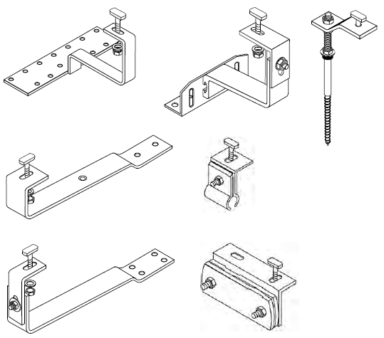
Εγκατάσταση: Συλλέκτη, Ηλιακού κυκλώματος, Δοχείου αποθήκευσης , Εξαρτήματα, Αισθητήρες και Ελεγκτές
Πώς να δουλεύω με ασφάλεια κατά την εγκατάσταση ενός ηλιοθερμικού συστήματος
Εγκατάσταση συλλέκτη
Τύποι γάντζων οροφής

Slide 14
Installation: Collector, Solar circuit, Store, Fittings, Sensors and Controllers
Πώς να δουλεύω με ασφάλεια κατά την εγκατάσταση ενός ηλιοθερμικού συστήματος
Πλεονεκτήματα της εγκατάστασης επί της στέγης:
γρήγορη και απλή εγκατάσταση, άρα οικονομικότερη
η στέγη παραμένει κλειστή
μεγαλύτερη ευελιξία
Μειονεκτήματα της εγκατάστασης επί της στέγης :
Πρόσθετο φορτίο στη στέγη (περίπου 20–25 kg/m2 (4.1–5.1 lb/ft2) σε επίπεδο συλλέκτη 15–20 kg/m2 (3.1–4.1 lb/ft2) για συλλέκτες κενού)
οπτική όχληση
Σωληνώσεις πάνω από τη στέγη (επίδραση του καιρού, καταστροφές από πουλιά).

Slide 15
Εγκατάσταση: Συλλέκτη, Ηλιακού κυκλώματος, Δοχείου αποθήκευσης , Εξαρτήματα, Αισθητήρες και Ελεγκτές
Πώς να δουλεύω με ασφάλεια κατά την εγκατάσταση ενός ηλιοθερμικού συστήματος
Πλεονεκτήματα της εγκατάστασης μέσα στη στέγης:
Δεν εφαρμόζεται πρόσθετο φορτίο στη στέγη
Οπτικό πιο ελκυστικό
Οι σωλήνες τοποθετούνται πίσω από το κάλυμμα της στέγης
Εξοικονόμηση στα πλακάκια(νέο κτίριο), απόθεμα σε πλακάκια (παλιό κτίριο).
Μειονεκτήματα της εγκατάστασης μέσα στη στέγη :
Ακριβότερα υλικά και εργασία.
Η στέγη είναι πλέον ανοικτή, με πιθανές διαρροές.
Πιθανόν να χρειάζεται να απομακρυνθούν πλακάκια (κόστος).
Είναι λιγότερο ευέλικτο.

Slide 16
Εγκατάσταση: Συλλέκτη, Ηλιακού κυκλώματος, Δοχείου αποθήκευσης , Εξαρτήματα, Αισθητήρες και Ελεγκτές
Πώς να δουλεύω με ασφάλεια κατά την εγκατάσταση ενός ηλιοθερμικού συστήματος
Εγκατάσταση σε επίπεδη οροφή
Τρεις επιλογές:
Με αντιστάσεις. Περίπου 100–250 kg / m2 (20.5–51.2 lb/ft2) επιφάνειας συλλέκτη για επίπεδους και περίπου 70–180 kg/m2 (14.3–36.8 lb/ft2) για συλλέκτες με heat-pipe.
Ασφάλιση με σχοινιά. Προαπάιτηση η διαθεσιμότητα σημείων στερέωσης.
Αγκύρωση στη στέγη. Διαθέσιμοι διάφοροι τύποι στηριγμάτων που βιδώνονται στην οροφή και μονώνονται.

Slide 17
Εγκατάσταση: Συλλέκτη, Ηλιακού κυκλώματος, Δοχείου αποθήκευσης , Εξαρτήματα, Αισθητήρες και Ελεγκτές
Πώς να δουλεύω με ασφάλεια κατά την εγκατάσταση ενός ηλιοθερμικού συστήματος
Πλεονέκτημα στην επίπεδη στέγη είναι οτι οι συλλέκτες μπορούν να τοποθετηθούν στο βέλτιστο προσανατολισμό και κλίση.
Σε περιοχές με χιόνι , οι συλλέκτες τοποθετούνται ψηλότερα από την οροφή , βάση του αναμενόμενου ύψους του χιονιού.
Το μέγιστο φορτίο και η απόσταση από την άκρη της οροφής πρέπει να οριστεί με προσοχή.

Slide 18
Εγκατάσταση: Συλλέκτη, Ηλιακού κυκλώματος, Δοχείου αποθήκευσης , Εξαρτήματα, Αισθητήρες και Ελεγκτές
Πώς να δουλεύω με ασφάλεια κατά την εγκατάσταση ενός ηλιοθερμικού συστήματος
Εγκατάσταση σε θερμές στέγες (θερμομόνωση)
Δεν είναι δυνατή η τοποθέτηση με αντιστάσεις γι αυτό απαιτείται αγκύρωση.
Παλιά κτίρια. Cut out roof skin and insulation material, screw stand feet to the concrete roof/ceiling joists, replace insulation material, close roof skin, bond in stub pipe to provide a good seal.
Νέα κτίρια. In this case the stub pipe is fitted first; then the thermal insulation and the roof skin are fitted, and the stub pipe is bonded in to provide a good seal.

Slide 19
Εγκατάσταση: Συλλέκτη, Ηλιακού κυκλώματος, Δοχείου αποθήκευσης , Εξαρτήματα, Αισθητήρες και Ελεγκτές
Πώς να δουλεύω με ασφάλεια κατά την εγκατάσταση ενός ηλιοθερμικού συστήματος
Εγκατάσταση σε πρόσοψη
Οι συλλέκτες μπορούν να τοποθετηθούν σε προσόψεις κτιρίων , ειδικά σε περιοχές μεγάλου γεωγραφικού πλάτους, όπου η βέλτιστη γωνία κλίσης είναι μεγάλη. Αυτές οι εγκαταστάσεις έχουν δευτερεύοντα ρόλο. Παρ ’όλα αυτά, σε περιπτώσεις με πιθανή υψηλή ενεργειακή απολαβή το χειμώνα και σαν στοιχείο αρχιτεκτονική σχεδίασης γίνεται διάσημη επιλογή σε μερικές χώρες.

Slide 20
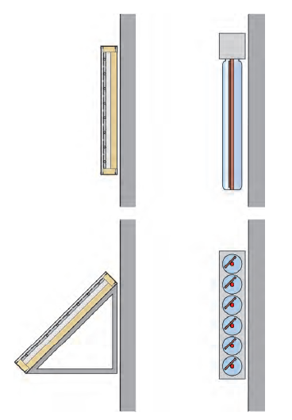
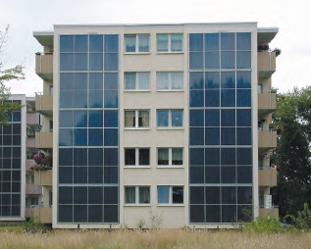
Εγκατάσταση: Συλλέκτη, Ηλιακού κυκλώματος, Δοχείου αποθήκευσης , Εξαρτήματα, Αισθητήρες και Ελεγκτές
Πώς να δουλεύω με ασφάλεια κατά την εγκατάσταση ενός ηλιοθερμικού συστήματος
Εγκατάσταση σε πρόσοψη
Αριστερά: Επίπεδοι συλλέκτες κάθετης τοποθέτησης Δεξιά : συλλέκτες κενού (κάθετοι σωλήνες); οριζόντιοι (στις 45°)

Slide 21
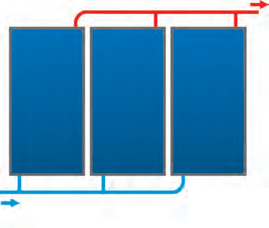
Εγκατάσταση: Συλλέκτη, Ηλιακού κυκλώματος, Δοχείου αποθήκευσης , Εξαρτήματα, Αισθητήρες και Ελεγκτές
Πώς να δουλεύω με ασφάλεια κατά την εγκατάσταση ενός ηλιοθερμικού συστήματος
Παράλληλη σύνδεση
Όλοι οι συλλέκτες συνδέονται σε δύο κύριους σωλήνες – ένας διανέμει και ο άλλος συλλέγει. Για την επίτευξη ομοιόμορφης ροής οι κύριοι σωλήνες έχουν μικρότερη αντίσταση ροής (μεγαλύτερος σωλήνας σύνδεσης) από τους συλλέκτες. Όλα τα τμήματα ροής έχουν το ίδιο μήκος, αυτό ονομάζεται σύνδεση –Ζ ή Tichelmann.

Slide 22
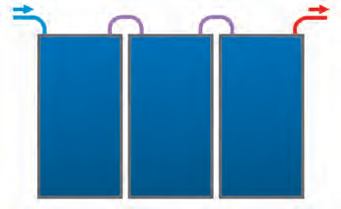
Εγκατάσταση: Συλλέκτη, Ηλιακού κυκλώματος, Δοχείου αποθήκευσης , Εξαρτήματα, Αισθητήρες και Ελεγκτές
Πώς να δουλεύω με ασφάλεια κατά την εγκατάσταση ενός ηλιοθερμικού συστήματος
Σύνδεση σε σειρά
Οι συλλέκτες συνδέονται διαδοχικά. Ο ρυθμός ροής αυξάνεται αναλογικά με τον αριθμό των συλλεκτών, αλλά η αντίσταση αυξάνεται εκθετικά. Εξαίτίας της αυξημένης ισχύος της αντλίας του απαιτείται, ο αριθμός των συλλεκτών που μπορούν να συνδεθούν σε σειρά είναι περιορισμένος. Η διάταξη του κυκλώματος πρέπει να διασφαλίζει ομοιόμορφη ροή διαμέσου των συλλεκτών.

Slide 23
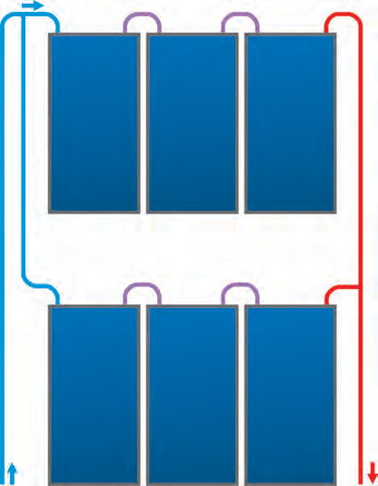
Εγκατάσταση: Συλλέκτη, Ηλιακού κυκλώματος, Δοχείου αποθήκευσης , Εξαρτήματα, Αισθητήρες και Ελεγκτές
Πώς να δουλεύω με ασφάλεια κατά την εγκατάσταση ενός ηλιοθερμικού συστήματος
Συνδυασμός σε σειρά και παράλληλών συνδέσεων
Αυτός ο συνδυασμός επιτρέπει να συνδυαστούν τα πλεονεκτήματα και των δύο. Ο στόχος των συνδυαστικών συνδέσεων είναι μια ομοιόμορφη ροή στο πεδίο των συλλεκτών με χαμηλή αντίσταση ροής ( μικρή απαίτηση ισχύος στην αντλία .

Slide 24
Εγκατάσταση: Συλλέκτη, Ηλιακού κυκλώματος, Δοχείου αποθήκευσης , Εξαρτήματα, Αισθητήρες και Ελεγκτές
Πώς να δουλεύω με ασφάλεια κατά την εγκατάσταση ενός ηλιοθερμικού συστήματος
Εγκατάσταση του ηλιακού κυκλώματος
Υλικά και τεχνικές κλασικών συστημάτων θέρμανσης, μπορούν να εφαρμοστούν αρκεί να ικανοποιούν τις παρακάτω απαιτήσεις:
Η θερμοκρασία μπορεί να ξεπεράσει τους 100°C (212°F) .
Το υγρό μέσο είναι μείγμα γλυκόλης-νερού σε μια αναλογάι 60:40 (Central Europe).
Τα εξαρτήματα μερικές φορές τοποθετούνται εξωτερικά.

Slide 25
Εγκατάσταση: Συλλέκτη, Ηλιακού κυκλώματος, Δοχείου αποθήκευσης , Εξαρτήματα, Αισθητήρες και Ελεγκτές
Πώς να δουλεύω με ασφάλεια κατά την εγκατάσταση ενός ηλιοθερμικού συστήματος
Εγκατάσταση δοχείου
Η ικανότητα φόρτισης του πατώματος πρέπει να υπολογιστεί. (βάρος αποθήκευσης και όγκος τους νερού). Αν το δοχείο τοποθετηθεί στην ταράτσα, τότε η ταράτσα ίσως χρειαστεί ενίσχυση ή το φορτίο να διανεμηθεί.

Slide 26
Εγκατάσταση: Συλλέκτη, Ηλιακού κυκλώματος, Δοχείου αποθήκευσης , Εξαρτήματα, Αισθητήρες και Ελεγκτές
Πώς να δουλεύω με ασφάλεια κατά την εγκατάσταση ενός ηλιοθερμικού συστήματος
Σύνδεση ηλιακού κυκλώματος
Η ηλιακό κύκλωμα πάντα συνδέεται στον χαμηλότερο εναλλάκτη.( όταν υπάρχουν περισσότεροι από ένας), καθώς όλο το δοχείο πρέπει να είναι διαθέσιμό κατά τη διάρκεια μεγάλης ηλιοφάνειας. Σε αυτό το σημείο είναι το πιο κρύο σημείο του δοχείου, αυξάνοντας την απόδοση του ηλιακού συστήματος.

Slide 27
Εγκατάσταση: Συλλέκτη, Ηλιακού κυκλώματος, Δοχείου αποθήκευσης , Εξαρτήματα, Αισθητήρες και Ελεγκτές
Πώς να δουλεύω με ασφάλεια κατά την εγκατάσταση ενός ηλιοθερμικού συστήματος
Σύνδεση πρόσθετων θερμικών συστημάτων
Τα πρόσθετα συστήματα θέρμανσης συνδέονται πάντα στον πάνω εναλλάκτη για τη διασφάλιση των απαιτήσεων αιχμής χωρίς ηλιακό κέρδος.
Σύνδεση κρύου νερού
Το κρύο νερό συνδέεται στη βάση του δοχείου. Για δοχεία χωρίς αερισμό στην είσοδο του κρύου πρέπει να συνδέεται και βαλβίδα αντεπίστοφής, βαλβίδα διακοπής και βαλβίδα ασφαλείας. Εάν είναι απαραίτητο και ένας μειωτής πίεσης . Η βαλβίδα ασφαλείας πρέπει να τοποθετηθεί έτσι ώστε να μην κλείνει. Για την μείωση των απωλειών διαμέσου της βαλβίδας ασφαλείας , είναι απαραίτητο να εγκατασταθεί ένα δοχείο διαστολής ή μια εσωτερική φούσκα ( φλωτέρ)

Slide 28
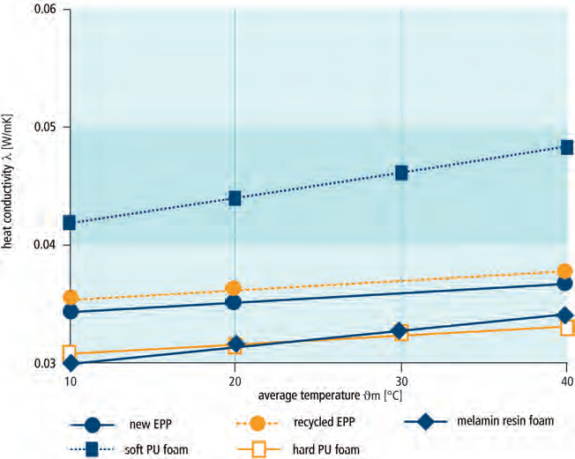
Εγκατάσταση: Συλλέκτη, Ηλιακού κυκλώματος, Δοχείου αποθήκευσης , Εξαρτήματα, Αισθητήρες και Ελεγκτές
Πώς να δουλεύω με ασφάλεια κατά την εγκατάσταση ενός ηλιοθερμικού συστήματος
Μόνωση του δοχείου
Η ποιότητα της θερμικής μόνωσης επηρεάζει σημαντικά την απόδοση όλου του συστήματος. Εκτός από καλύμματα αφρού PU, που δεν εφαρμόζονται πολύ κοντά στην δεξαμενή, τα υλικά που χρησιμοποιούνται είναι CFC-free PU καλύμματα αφρού, EPP or Melamine εύκαμπτο αφρό. ( 0.035 W/m2K)
Thermal insulating values (EPP: Expanded polypropylene

Slide 29
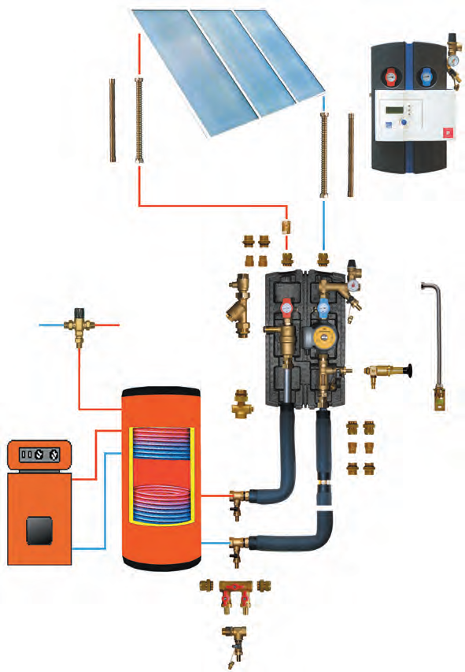
Εγκατάσταση: Συλλέκτη, Ηλιακού κυκλώματος, Δοχείου αποθήκευσης , Εξαρτήματα, Αισθητήρες και Ελεγκτές
Πώς να δουλεύω με ασφάλεια κατά την εγκατάσταση ενός ηλιοθερμικού συστήματος
Εγκατάσταση εξαρτημάτων
Εξαρτήματα ηλιακού συστήματος

Slide 30
Εγκατάσταση: Συλλέκτη, Ηλιακού κυκλώματος, Δοχείου αποθήκευσης , Εξαρτήματα, Αισθητήρες και Ελεγκτές
Πώς να δουλεύω με ασφάλεια κατά την εγκατάσταση ενός ηλιοθερμικού συστήματος
Τάπες πλήρωσης και αδειάσματος
Βαλβίδες αποστράγγισης πρέπει να τοποθετούνται για την πλήρωση και το άδειασμα και τον καθαρισμό του συστήματος στο χαμηλότερο σημείο των σωληνώσεων τροφοδοσίας και επιστροφής. Κάθε μία πρέπει να είναι εφοδιασμένη με σύνδεση σωλήνας.
Αντλία κυκλοφορίας
Η αντλία συνδέεται στην γραμμή επιστροφής ώστε το θερμικό σοκ να παραμένει χαμηλό. Πρέπει να τοποθετείται, ώστε να αφαιρείται εύκολα. Θα έπρεπε να τοποθετείται έτσι ώστε το υγρό μέσο να μεταφέρεται κάθετα από χαμηλά προς τα πάνω. : έτσι ο αέρας μπορεί να κινείται προς τα πάνω και να διαφεύγει μέσω του εξαεριστικού. Η αντλία πρέπει να εγκαθίσταται χωρίς μηχανικές καταπονήσεις.

Slide 31
Εγκατάσταση: Συλλέκτη, Ηλιακού κυκλώματος, Δοχείου αποθήκευσης , Εξαρτήματα, Αισθητήρες και Ελεγκτές
Πώς να δουλεύω με ασφάλεια κατά την εγκατάσταση ενός ηλιοθερμικού συστήματος
Βαλβίδα ελέγχου (check valve)
Για την αποφυγή της κυκλοφορίας του υγρού μέσου από το δοχείο αποθήκευσης πίσω στους συλλέκτες και στο ηλιακό κύκλωμα , σε περίπτωση που κλείσει η αντλία, προτείνεται η τοποθέτηση μια αντεπίστροφη βαλβίδα. Ένα είναι δυνατόν τοποθετείται κατάντι του κυκλοφορητή. Στις περιπτώσεις μονοσωλήνων κυκλωματων προτείνεται η τοποθέτησή μιας δεύτερης αντεπίστροφης βαλβίδας στη γραμμή τροφοδοσίας. Αυτή πρέπει να είναι ικανή να μένει ανοιχτή κατά το άδειασμα ή τον καθαρισμό του δικτύου.

Slide 32
Εγκατάσταση: Συλλέκτη, Ηλιακού κυκλώματος, Δοχείου αποθήκευσης , Εξαρτήματα, Αισθητήρες και Ελεγκτές
Πώς να δουλεύω με ασφάλεια κατά την εγκατάσταση ενός ηλιοθερμικού συστήματος
Βαλβίδα ασφαλείας
Η βαλβίδα ασφαλείας προστατεύει το ηλιακό κύκλωμα από υψηλές πιέσεις. Όταν η πίεση απόκρισης εμφανιστεί , η βαλβίδα ανοίγει και απελευθερώνει υγρό μέσο. Αυτή η πίεση δεν πρέπει να υπερβαίνει τη μέγιστη επιτρεπτή πίεση λειτουργίας των συλλεκτών και του δοχείου διαστολής. Μεταξύ της βαλβίδας ασφαλείας και των συλλεκτών δεν πρέπει να υπάρχουν στοιχεία διακοπής. Πρέπει να τοποθετείται κάθετα και μια σωλήνα πρέπει αν οδηγεί το υγρό που απελευθερώνεται σε ένα δοχείο συλλογής..

Slide 33
Εγκατάσταση: Συλλέκτη, Ηλιακού κυκλώματος, Δοχείου αποθήκευσης , Εξαρτήματα, Αισθητήρες και Ελεγκτές
Πώς να δουλεύω με ασφάλεια κατά την εγκατάσταση ενός ηλιοθερμικού συστήματος
Εξαεριστικά
Μετά την πλήρωση του κυκλώματος παγιδεύεται αέρας στο δίκτυο αλλά και μέσα στο ίδιο το υγρό υπάρχει αέρας που απελευθερώνεται καθώς αυτό θερμαίνεται. Ο αέρας αυτός μαζεύεται στα υψηλότερα σημεία του δικτύου. Αν δεν υπάρξουν αντίμετρα προκαλεί ζημιά στο κύκλωμα. Γι’ αυτό είναι απαραίτητο να τοποθετηθούν κατάλληλα εξαεριστικά ( για θερμοκρασίες >150°C) στα υψηλότερα σημεία του δικτύου ή όπου αλλού κρίνεται απαραίτητο. Επίσης στα εξαεριστικά κοντά στους συλλέκτες τοποθετείται και βαλβίδα διακοπής. Πρέπει να προβλέπεται η προσβασιμότητα.

Slide 34
Εγκατάσταση: Συλλέκτη, Ηλιακού κυκλώματος, Δοχείου αποθήκευσης , Εξαρτήματα, Αισθητήρες και Ελεγκτές
Πώς να δουλεύω με ασφάλεια κατά την εγκατάσταση ενός ηλιοθερμικού συστήματος
Διαχωριστές αέρα
Οι διαχωριστές αέρα χτίζονται μέσα στο πρωτεύον κύκλωμα. Αυξάνουν τη διατομή ροής, μειώνοντας την ταχύτητα και επιτρέποντας στις φυσαλίδες να ανέβουν , οι οποίες διαφεύγουν από τα εξαεριστικά.
Ενδείξεις οργάνων(θερμόμετρα, πιεσόμετρα, ροόμετρα)
Για την παρακολούθηση του συστήματος, η οθόνη ρυθμίζεται να δείχνει τη θερμοκρασία τροφοδοσίας και τη πίεσης λειτουργίας. Το μανόμετρο τοποθετείται έτσι ώστε να μπορεί να αναγνωστεί μετά την πλήρωση του δικτύου. Επιπρόσθετα, συνίστανται όργανα ενδείξεων για την θερμοκρασία επιστροφής και τη ροομέτρηση στο πρωτεύον δίκτυο.

Slide 35
Εγκατάσταση: Συλλέκτη, Ηλιακού κυκλώματος, Δοχείου αποθήκευσης , Εξαρτήματα, Αισθητήρες και Ελεγκτές
Πώς να δουλεύω με ασφάλεια κατά την εγκατάσταση ενός ηλιοθερμικού συστήματος
Εξαρτήματα απομόνωσης
Υπάρχουν πολλά ήδη εξαρτημάτων διακοπής, όπως γωνίες, σφαιρικές βαλδίδες, πεταλούδες κλπ. Είναι πολύ σημαντική η σήμανση της κατεύθυνσης ροής κατά την τοποθέτηση.
Φίλτρα ακαθάρτων
Τα φίλτρα ακαθάρτων χρησιμοποιούνται σε μικρά συστήματα και στο ξέπλυμα του πρωτεύοντος δικτύου. Δεν πρέπει να καλύπτεται με μονωτικά υλικά και να είναι προσβάσιμο για συντήρηση.

Slide 36
Εγκατάσταση: Συλλέκτη, Ηλιακού κυκλώματος, Δοχείου αποθήκευσης , Εξαρτήματα, Αισθητήρες και Ελεγκτές
Πώς να δουλεύω με ασφάλεια κατά την εγκατάσταση ενός ηλιοθερμικού συστήματος
Εγκατάσταση και σύνδεση αισθητήρων
Μονάδα ελέγχου
Η μονάδα ελέγχου τοποθετείται στην περιοχή του ηλιακού σταθμού. Μετά τη σύνδεση όλων των αισθητήρων ο ελεγκτής είναι έτοιμος για λειτουργία.
Είναι σημαντικό να έχει επιβεβαιωθεί η μόνωση της μονάδας και η γείωση της.

Slide 37
Εκκίνηση, συντήρηση και επισκευή
2. Πώς να δουλεύω με ασφάλεια κατά τη συντήρηση ενός ηλιοθερμικού συστήματος
Τα απαραίτητα βήματα για την εκκίνηση :
1. Εκκένωση του ηλιακού κυκλώματος.
2. Έλεγχος διαρροών.
3. Πλήρωση με το ηλιακό υγρό μέσο.
4. Ρύθμιση των αντλιών και των ελεγκτών.

Slide 38
Εκκίνηση, συντήρηση και επισκευή
2. Πώς να δουλεύω με ασφάλεια κατά τη συντήρηση ενός ηλιοθερμικού συστήματος
Εκκένωση του ηλιακού κυκλώματος
Ο καθαρισμός του κυκλώματος αφαιρεί βρωμιά και υπολείμματα. Η εκκένωση δεν πρέπει να γίνεται ημέρες μεγάλης ηλιοφάνειας ή μεγάλου ψύχους για την αποφυγή ,εξάτμισης ή ψύξης . Ο καθαρισμός γίνεται μέσω δύο βαλβίδων στις γραμμές τροφοδοσίας και επιστροφής. Όλη η διαδικασία πρέπει να ολοκληρώνεται σε 10 λεπτά περίπου.

Slide 39
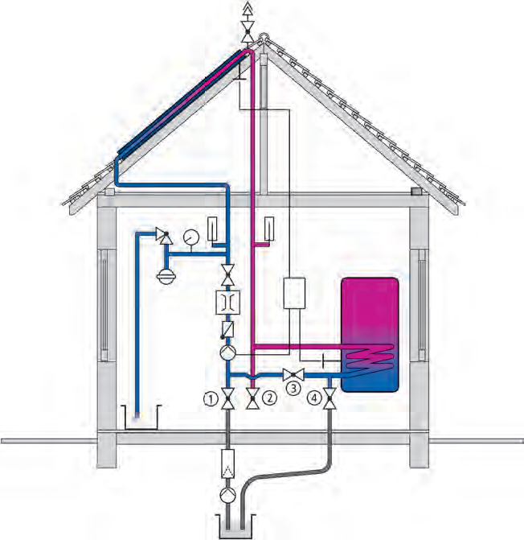
Εκκίνηση, συντήρηση και επισκευή
2. Πώς να δουλεύω με ασφάλεια κατά τη συντήρηση ενός ηλιοθερμικού συστήματος
Ηλιακό κύκλωμα με εξαρτήματα για τη διαδικασία εκκένωσης και πλήρωσης

Slide 40
Εκκίνηση, συντήρηση και επισκευή
2. Πώς να δουλεύω με ασφάλεια κατά τη συντήρηση ενός ηλιοθερμικού συστήματος
Έλεγχος διαρροών
Μετά τον καθαρισμό του δικτύου γίνεται έλεγχος διαρροών. Το κύκλωμα πληρώνεται με νερό και μετά αυξάνεται η πίεση σταδιακά μέχρι το μέγιστο των 6 bar (87 psi). Αν η πίεση πέσει σημαντικά σαν αποτέλεσμα διαρροής, πρέπει να ξαναπληρωθεί και να ελεγχθεί οπτικά και δια χειρός για τον εντοπισμό του σημείου διαροροής.

Slide 41
Εκκίνηση, συντήρηση και επισκευή
2. Πώς να δουλεύω με ασφάλεια κατά τη συντήρηση ενός ηλιοθερμικού συστήματος
Πλήρωση με ηλιακό υγρό μέσο
Μετά τη προετοιμασία του μείγματος νερού – αντιψυκτικού το υγρό πρεσσάρεται μέσα στο δίκτυο. Ακολουθεί η διαδικασία απελευθέρωσης αέρα από το δίκτυο. Πάντα ακολουθούνται οι οδηγίες του κατασκευαστή.

Slide 42
Εκκίνηση, συντήρηση και επισκευή
2. Πώς να δουλεύω με ασφάλεια κατά τη συντήρηση ενός ηλιοθερμικού συστήματος
Συντήρηση
Το σύστημα απαιτεί πολύ μικρή συντήρηση , αλλά συνιστώνται τακτικοί έλεγχοι. Η εργασία συντήρησης καταγράφεται σε ένα έγγραφο συντήρησης και περιλαμβάνει: :
Οπτικό έλεγχο
Έλεγχος προστασίας ψύξης
Έλεγχος προστασίας διάβρωσης
Παρακολούθηση των παραμέτρων του συστήματος.

Slide 43
Εκκίνηση, συντήρηση και επισκευή
2. Πώς να δουλεύω με ασφάλεια κατά τη συντήρηση ενός ηλιοθερμικού συστήματος
Συντήρηση
Οπτικός έλεγχος
Ο οπτικός έλεγχος περιλαμβάνει:
συλλέκτες: μολυνση, στηρίγματα , συνδέσεις , διαρροές , σπασμένα γυαλιά, κατεστραμμένες σωλήνες
δίκτυο και δοχείο: μόνωση , διαρροές,καθαρότητα, πίεση, επίπεδο πλήρωσης

Slide 44
Εκκίνηση, συντήρηση και επισκευή
2. Πώς να δουλεύω με ασφάλεια κατά τη συντήρηση ενός ηλιοθερμικού συστήματος
Συντήρηση
Έλεγχος για την προστασία ψύξης
Η προστασία ψύξης από το αντιψυκτικό υγρό ελέγχεται με ένα υγρόμετρο. Για το σκοπό αυτό μια μικρή ποσότητα υγρού αφαιρείται. Μετριέται είτε η θερμοκρασία του συστήματος ή η πυκνότητα του υγρού. Αυτό επιτρέπει τον υπολογισμό του πραγματικού περιεχομένου του μείγματος από ένα διάγραμμα πυκνότητας- συγκέντρωσης , αρά και του σημείου ψύξης.

Slide 45
Εκκίνηση, συντήρηση και επισκευή
2. Πώς να δουλεύω με ασφάλεια κατά τη συντήρηση ενός ηλιοθερμικού συστήματος
Συντήρηση
Έλεγχος για προστασία από τη διάβρωση
Ηλιακό κύκλωμα
Ο έλεγχος της διάβρωσης γίνεται έμμεσα με τη μέτρηση του pH. Ταινίες ελέγχου είναι ιδανικές για αυτό τον έλεγχο. Αν η τιμή του pH πέσει κάτω από το 7 το μείγμα πρέπει να αντικατασταθεί.

Slide 46
Εκκίνηση, συντήρηση και επισκευή
2. Πώς να δουλεύω με ασφάλεια κατά τη συντήρηση ενός ηλιοθερμικού συστήματος
Συντήρηση
Έλεγχος για προστασία από τη διάβρωση
Δοχείο αποθήκευση(μόνο για δοχεία με ανόδια)
Η ράβδος μαγνησίου μπορεί να ελεγχθεί με μέτρηση του ρεύματος μεταξύ του αποσυνδεδεμένου καλωδίου και του ανοδίου. Αν το ρεύμα είναι πάνω από 0.5 amps, δεν χρειάζεται να αντικατασταθεί το ανόδιο.

Slide 47
Εκκίνηση, συντήρηση και επισκευή
2. Πώς να δουλεύω με ασφάλεια κατά τη συντήρηση ενός ηλιοθερμικού συστήματος
Συντήρηση
Παρακολούθηση των παραμέτρων του συστήματος
Οι ρυθμίσεις και οι λειτουργίες του ελεγκτή πρέπει να ελεγχθούν. Ένα υπάρχει δυνατότητα τα δεδομένα για τη λειτουργία του συστήματος μπορούν να καταγραφούν. Όπως:
ώρες λειτουργίας των αντλιών
Απόδοση.
Οι αντλίες πρέπει να έχουν ένα ετήσιο χρόνο λειτουργίας σύμφωνα με τις ώρες ηλιοφάνειας.( παράδειγμα: Λονδίνο 1700 hours).

Slide 48
Τέλος ενότητας
Add module title here

